Slide 1
Modelagem e Avaliação de Dependabilidade de Infraestruturas de Mobile Cloud Computing
Jean Carlos Teixeira de Araujo
jcta@cin.ufpe.br
Orientador: Prof. Dr. Paulo Romero Martins Maciel

Slide 2
Agenda
Mobile cloud computing
Arquitetura
Restrospectiva…
Novo estudo
Modelos propostos
Resultados
Próximas etapas

Slide 3
Mobile Cloud Computing
O que é?
  É a combinação da computação em nuvem e da computação móvel para trazer benefícios para usuários móveis, operadores de rede, bem como provedores de nuvem;
  Transfere a computação intensiva, armazenamento de dados e processamento massivo de informação para a nuvem.

Slide 4
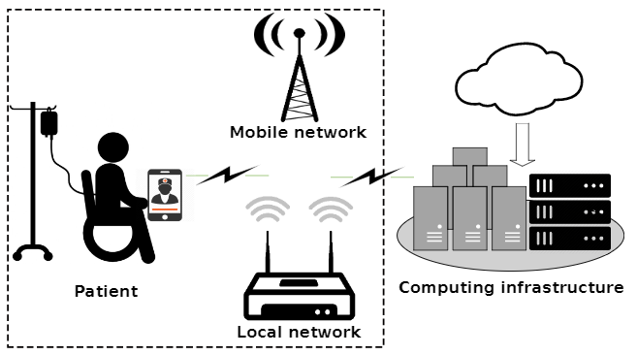
Arquitetura
Arquitetura da mobile cloud

Slide 5
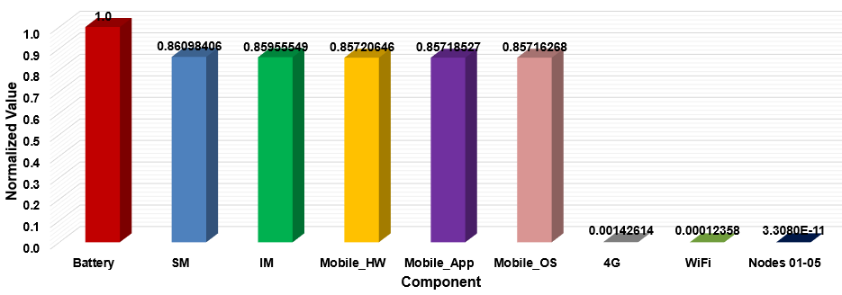
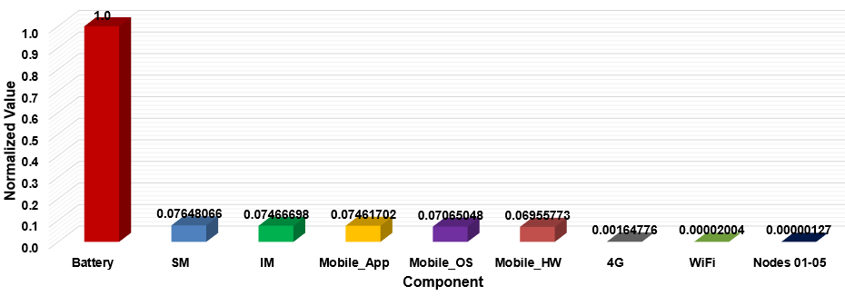
Restrospectiva…
Availability importance of the mobile cloud
Reliability importance of the mobile cloud
Notes:
5

Slide 6
Restrospectiva…
Disponibilidade da mobile cloud
Notes:
6

Slide 7
Novo estudo
Modelagem do tempo de vida de baterias em sistemas móveis

Slide 8
Arquitetura
Arquitetura da mobile cloud

Slide 9
Modelo de descarga da bateria
OBS:
1 - Modelo de estado absorvente
2 - O somatório de Sigma deve ser igual a 1

Slide 10
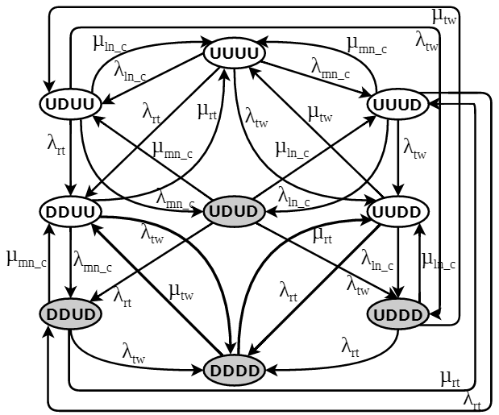
Modelo de conectividade

Slide 11

Cenários

Slide 12
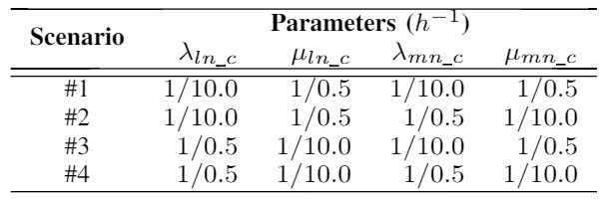
Parâmetros de entrada
Parâmetros de entrada para o modelo de conectividade
Notes:
12

Slide 13
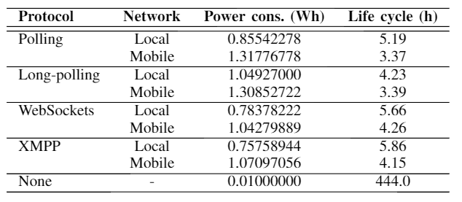
Parâmetros de entrada
Tempos de descarga da bateria
Fonte:
Verônica Conceição, Danilo Oliveira, Jean Araujo, Paulo Maciel. “Energy consumption in mobile devices
considering communication protocols,” Journal Advances in Information Sciences and Service Sciences
(AISS) , pp. 1–12, 2014.
Notes:
13

Slide 14
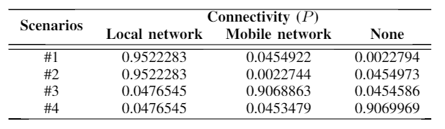
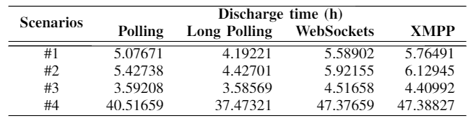
Resultados
Resultados do modelo de conectividade
Tempo de descarga por ciclo da bateria
Notes:
14

Slide 15
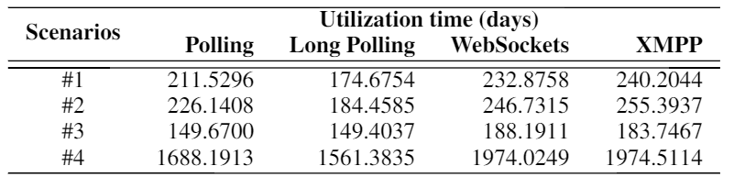
Resultados
Tempo de utilização da bateria para todos os cenários
Notes:
15

Slide 16
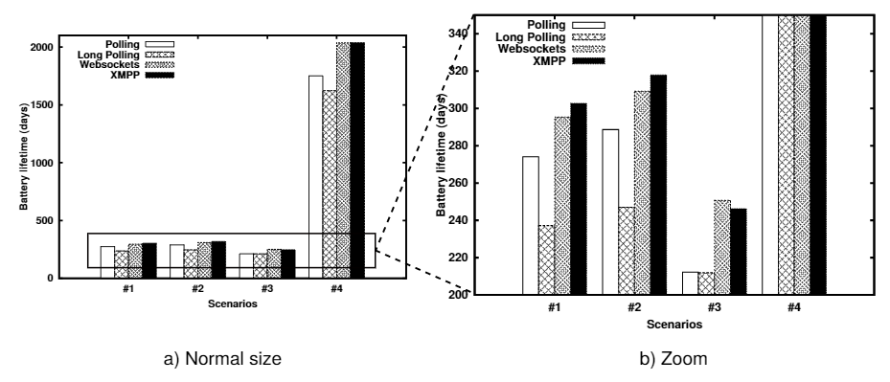
Resultados
Tempo de vida da bateria para todos os cenários
Notes:
16

Slide 17
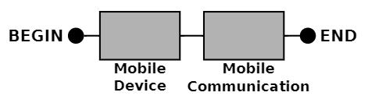
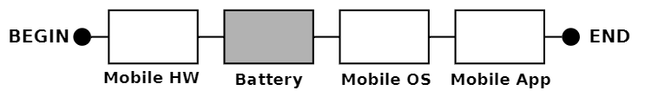
Modelos de disponibilidade
Modelo de disponibilidade do serviço móvel
Modelo de disponibilidade do dispositivo móvel

Slide 18
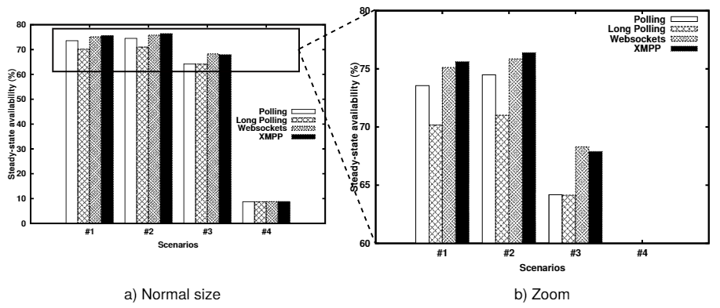
Resultados
Disponibiliade para todos os cenários
Notes:
18

Slide 19
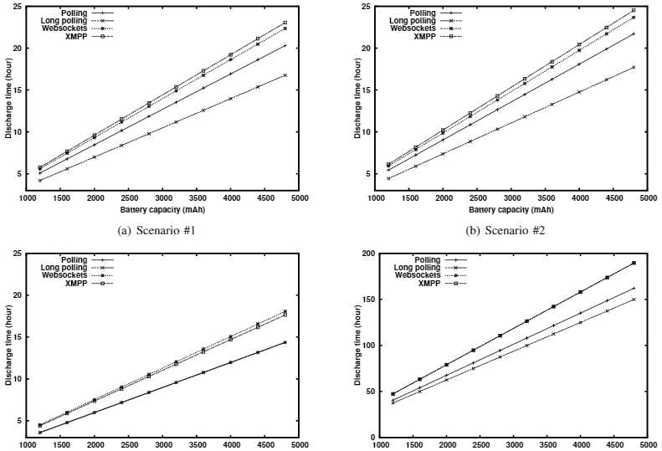
Resultados
Variação paramétrica da capacidade da bateria
Notes:
19

Slide 20
Próximas etapas...
Modelagem de performabilidade e análise de sensibilidade de um ambiente de mobile cloud computing;
Otimização de arquiteturas de mobile cloud computing.

Slide 21


